Slide 1
Kirish-chiqish tizimini avtomatlashtirish
F.I: Ollanazarov Jamshidbek
Muhammad Al-Xorazmiy Nomidagi Toshkent Axborot Texnologiyalari Universiteti Urganch Filiali
Suniy intellekt yordamida avtomobil raqamini aniqlash, kirish-chiqish tizimini avtomatlashtirish va monitoring qilish

Slide 2

Avtomobilni aniqlash
Raqam joylashuvini aniqlash
Rasmni o’qib olish
Boshlash
Dasturning ishlash tartibi
Raqamni tekshirish
Raqamni aniqlash
Darvozani ochish
Tugatish

Slide 3
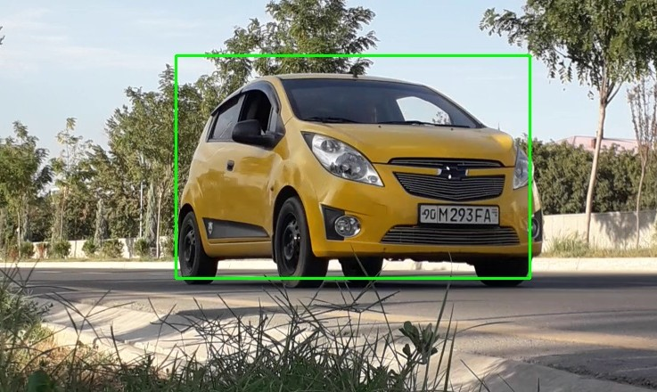
Avtomobilni aniqlash
TensorFlow object detection orqali o’rgatilgan suniy intellekt yordamida avtomobilning suratdagi joylashuvini aniqlash

Slide 4
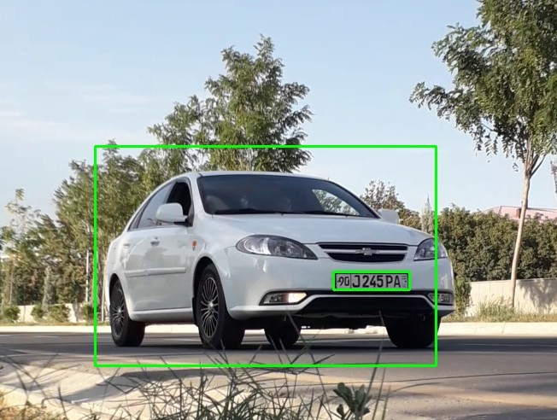
Avtomobil raqamining joylashuvini aniqlash
TFOD orqali o’rgatilgan suniy intelekt yordamida avtomobilning davlat raqamining joylashuvini aniqlash

Slide 5
Avtomobil raqamini aniqlash
Jami 26 harf 10 ta son o’rgatilgan suniy intellekt orqali avtomobilning davlat raqami aniqlanadi

Slide 6
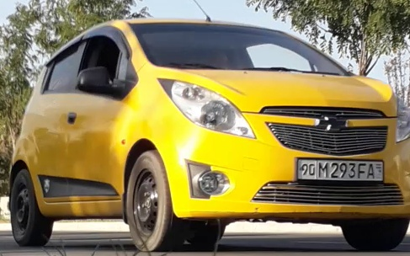
Raqam tasdiqlansa darvoza ochiladi
Suniy intellekt aniqlagan raqam
Raqamni tekshirish
Database
Ruhsat etilgan raqamlar
Arduinoga darvozani ochish to’g’risida buyruq berish
Suniy intelekt aniqlagan raqamga ruhsat mavjudligi tekshiriladi.
Raqam tasdiqlansa darvoza ochiladi.
Barcha kirish chiqishlar yozib olib boriladi

Slide 7
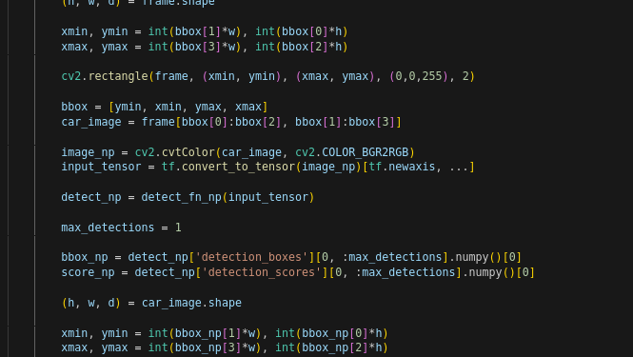
Dastur python va c tillarida yoziladi
Web sahifa pythonning django frameworkida suniy intellektlar esa TensorFlow, numpy va opencv kutubhonalari yordamida yoziladi

Slide 8
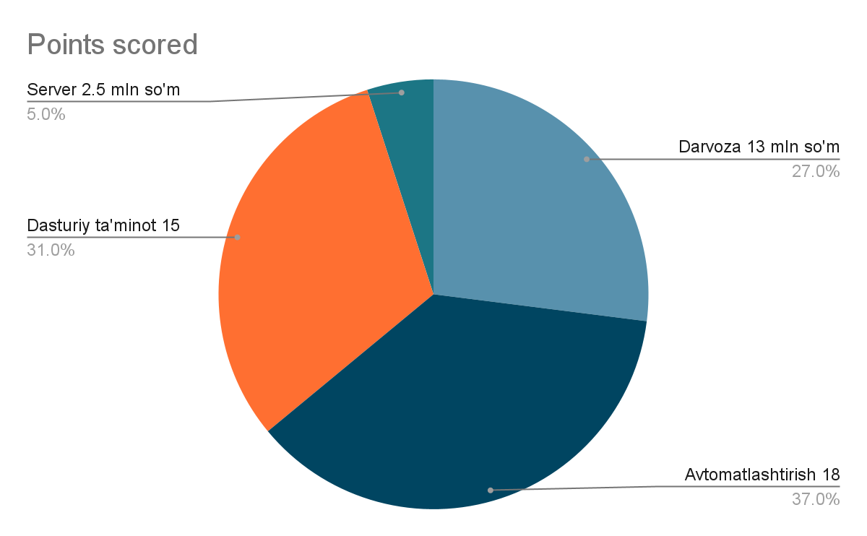
Idora va korxonalar uchun ummumiy chiqim 50 mln so’m

Slide 9
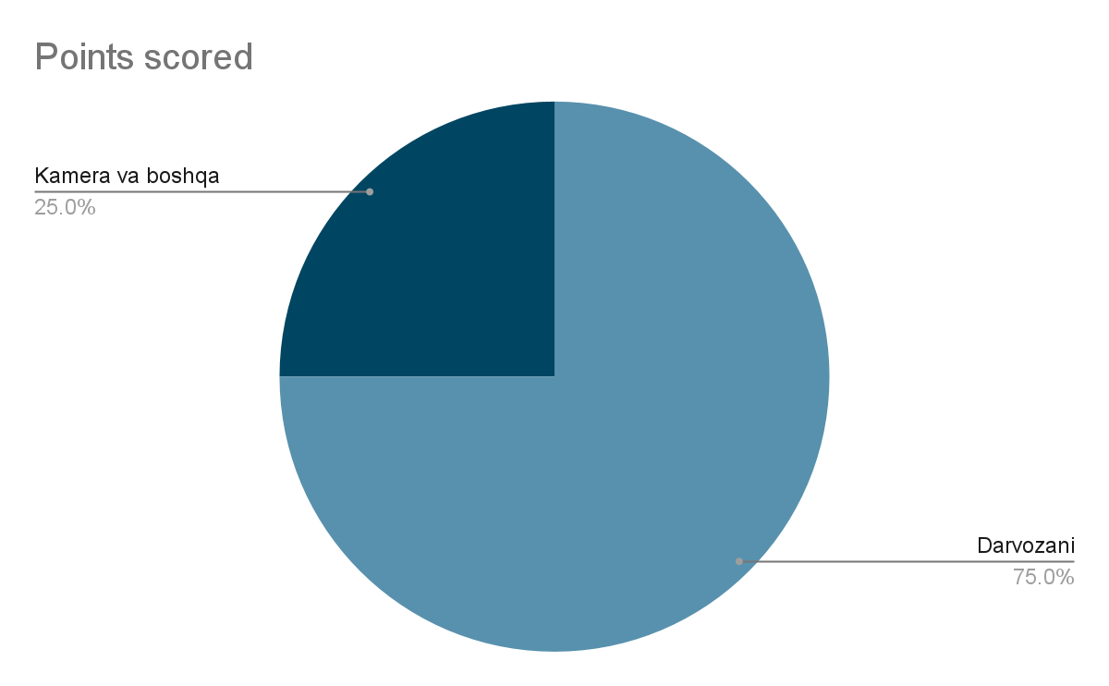
TATU Urganch filiali uchun 15 mln so’m
Ja

Slide 10
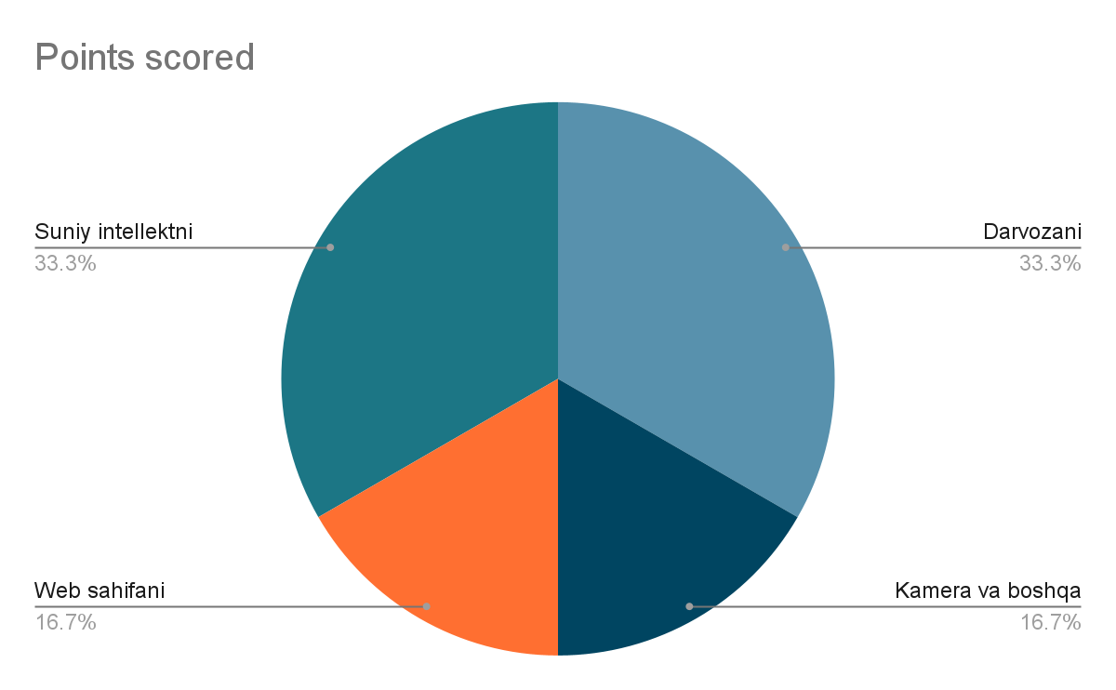
Tizim to’liq tayyor bo’lishi uchun 30 mln so’m kerak bo`ldi
Jami xarajat

Slide 11
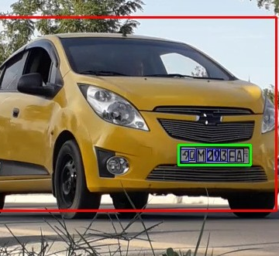
Etiboringiz uchun rahmat
Ollanazarov Jamshidbek

